Slide 1
Eine ökonomische Perspektive
Cannabis in der Schweizer Volkswirtschaft

Slide 2
Das Cannabis System Schweiz verstehen
Market Activity
(843m CHF)
Jurisprudence
(18m CHF)
Court Enforcement
(23m CHF)
Healthcare
(44m CHF)
Policing
(71m CHF)

Slide 3
Blüten und Harz Markt Schweiz (in Mio. CHF)

Slide 4
Bruttoproduktion legal/illegal

Slide 5
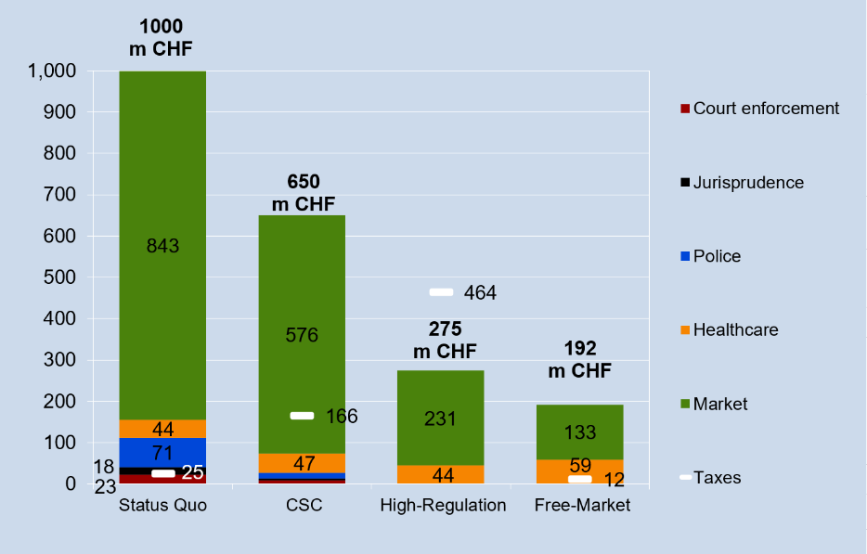
Alternative Regulierungsszenarien

Slide 6
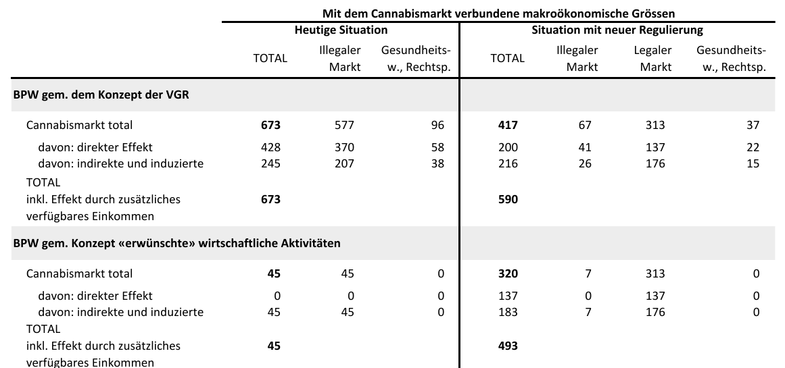
Alternative Regulierungsszenarien

Slide 7
Status Quo Cannabis Schweiz
  42.5t Blüten und 16.7t Harz werden schätzungsweise jährlich konsumiert
  2.4t Blüten und etwa 530kg Harz werden durch polizeiliche Aktivität aus dem Markt entfernt
  Das Cannabissystem löst p.a. direkte Effekte von rund 512 Mio. CHF aus. Inkl. indirekter Effekte beläuft sich dieser Wert auf 1 Mrd. CHF.
  Gesamtwertschöpfung von rund 726 Mio. CHF und Beschäftigungseffekt von 4.800 VZÄ.
  Etwa 0,06% des Schweizer BIP.
  Anteile der einzelnen Bereiche:
  Markt (843 Mio. CHF / ~84%)
  Justiz (18 Mio. CHF / ~ 2%),
  Polizei (71 Mio. CHF / ~ 7%)
  Gesundheit (44 Mio. CHF / ~ 4%)
  Justizvollzug (23 Mio. CHF / ~ 2%)
  Steuern und Strafen für Bund, Kantone und Gemeinden: 25 Mio. CHF

Slide 8
Besteuerung als Regulierungsinstrument
Quo Vadis Cannabis Market

Slide 9
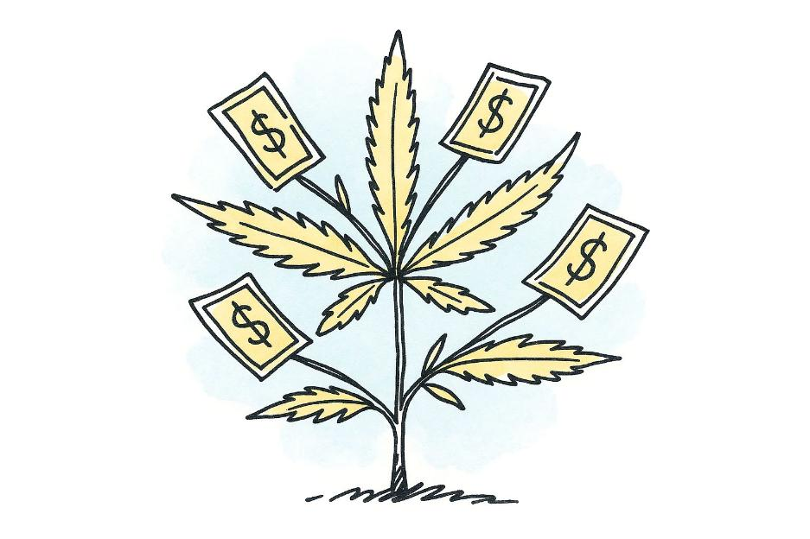
Warum Cannabis besteuern?
Steuereinnahmen
Marktstrukturen
verändern
Gesundheitsförderung
Negative Externalitäten
adressieren und
Regulierungskosten decken

Slide 10
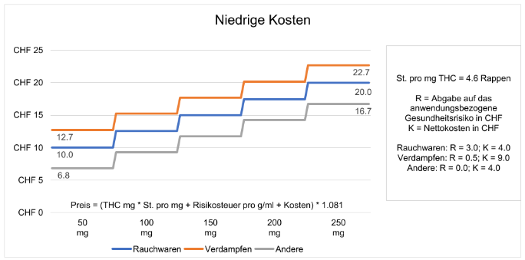
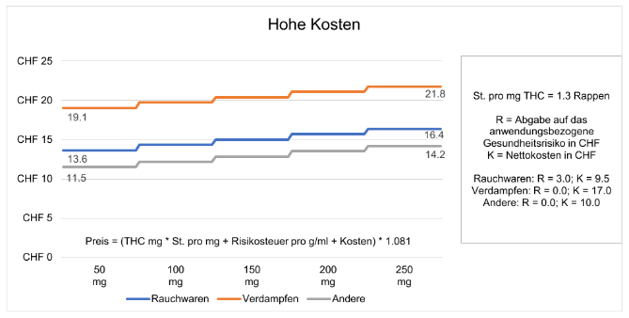
Besteuerungsvariante Produktrisikoabhängige Lenkungsabgabe
Produktrisikoabhängige Lenkungsabgabe Gesamtsteuerertrag 344 Mio. CHF (niedrige Kosten)
bis 199 Mio. CHF (hohe Kosten)
Vgl. Tabaksteuervariante 93 Mio. CHF (niedrige Kosten)
bis 161 Mio. CHF (hohe Kosten).

Slide 11
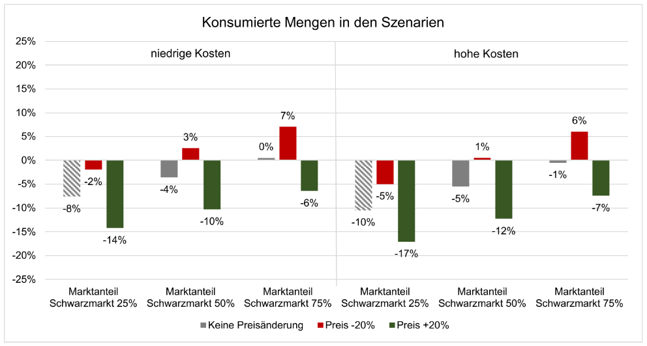
Mittelfristige Konsummengen
Konsumierte Menge produktrisikoabhängige Lenkungsabgabe
→ Preisbasierte Lenkungswirkung In Einklang mit den derzeitigen Lenkungszielen im CanPG
→ Besteuerung gemäss Tabaksteuer könnte Regulierungsziele verfehlen

Slide 12

Abwägungsfragen bei der Besteuerung
Steuereinnahmen
Industriepolitische Überlegungen
Entwicklung
illegaler Markt
Entwicklung legaler Markt
Differenziert und
komplexer
Einfach, grob und günstig
Gesundheitspolitische Ziele
Konsumenten-
verhalten

Slide 13

Wrap-up
Fiskalpolitische Ziele
Gesundheitspolitische Ziele
Sicherheitspolitische Ziele

